Slide 1
স্বাগত

Slide 2
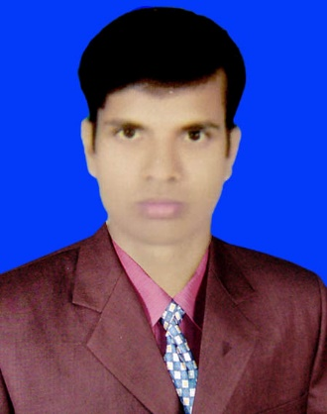
শিক্ষক পরিচিতি
নাম গোলাম ফারুক
আইসিট শিক্ষক
দত্তেরচর পুরান বাট্টাজোড় মীর কামাল হোসেন দাখিল মাদ্রাসা।
বকশিগঞ্জ,জামালপুর।
মোবাইল-০১৯১৮৫৬৪৪৭২

Slide 3
পাঠ পরিচিতি
বিষয়- আইসিটি
শ্রেনি-৬ষ্ঠ
অধ্যায় -প্রথম
সময়- ৪০ মিনিট
তারিখ-১৬-১০-২০২০

Slide 4
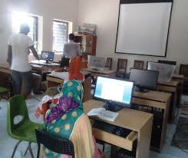
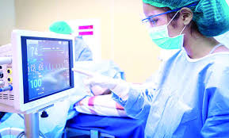
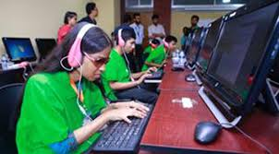
ছবিগুলো মনযোগ দিয়ে দেখ

Slide 5
ছবিগুলো লক্ষ্য কর।

Slide 6
তথ্য ও যোগাযোগ প্রযুক্তির পরিচিতি

Slide 7
এ অধ্যায় শেষে শিক্ষার্থীরা যা বলতে পারবে....
তথ্য ও যোগাযোগ প্রযুক্তি কি তা বলতে পারবে
তথ্য ও উপাত্তের ধারনা লাভ করতে পারবে
তথ্য ও যোগাযোগ প্রযুক্তি ব্যবহারের ক্ষেত্র বর্ননা করতে পারবে

Slide 8
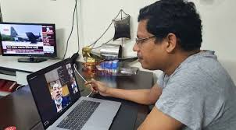
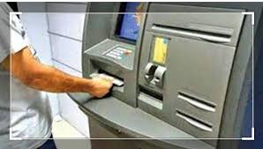
বিনোদন
এ টি এম কাড
ই লার্নিং
টেলিমেডিসিন

Slide 9
তথ্য
উপাত্ত
০২ বছর ০১ মাস ০৭ দিন
মুজতাহিদের জন্ম তারিখ
নিবন্ধন নম্বর
০০৫০

Slide 10
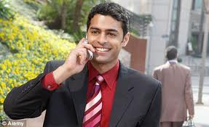
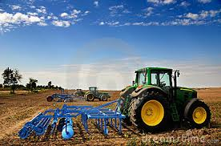
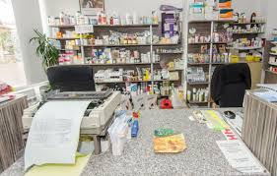
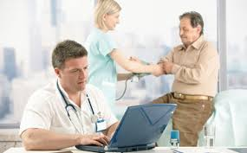
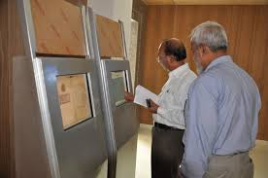
কথা বলার কাজে
কৃষি কাজে
ব্যবসার কাজে
ব্যবহার
ছবি তোলার কাজে
চিকিৎসার কাজে
ব্যাংকে টাকা তোলার কাজে

Slide 11
দলীয় কাজ
তথ্য ও যোগাযোগ প্রযুক্তির জন্য কি কি যন্ত্রপাতির দরকার তার তালিকা কর।

Slide 12
মূল্যায়ন
টেলিমেডিসিন কি?
এ টি এম মেশিন কি?
বিনোদন কি?

Slide 13
বাড়ির কাজ
আইসিটির গুরুত্ব সম্পর্কে একটি প্রতিবেদন লিখে আনবে।

Slide 14
সকল কে ধন্যবাদ

